Slide 1
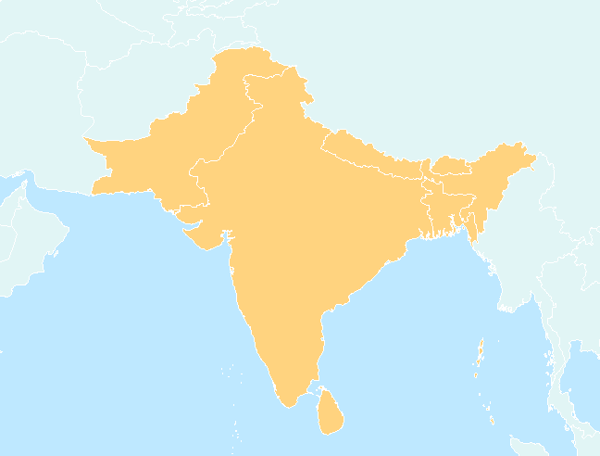
Jižní Asie
Bangladéš
Bhútán
Indie
Pákistán
Srí Lanka
Nepál
Maledivy

Slide 2
VYMEZENÍ A POLOHA
Velká část jižní Asie se nalézá na poloostrově Přední Indie, resp. na Indické litosférické desce. Zbytek se potom rozkládá v Indoganžské nížině, podhůří Himalájí a na ostrovech při poloostrově Přední Indie
Z politicko-geografického hlediska sem řadíme státy: Indie, Nepál, Bangladéš, Bhútán, Srí Lanka, Pákistán a v Indickém oceánu se nalézající Maledivy.
V některých, především anglosaských vymezeních, se můžeme setkat i s Afghánistánem

Slide 3
FYZICKÁ GEOGRAFIE JIŽNÍ ASIE
Jižní Asie leží na dvou odlišných litosférických deskách: Indické a Euro-asijské.
Region jižní Asie je velice různorodou oblastí, kde se nacházejí jak úrodné nížiny, tak vysočiny i osmitisícová pohoří.
Jižní Asie rozkládá ve třech fyzicko-geografických regionech:
1. Indostán,
2. Indoganžská nížina
3. Himaláje (jen v jejich jižní části).

Slide 4
1. Indostán
Je to fakticky území poloostrova Přední Indie s rozlohou více než 2 mil. km². Jeho velkou část zabírá Dekánská plošina s průměrnou nadmořskou výškou cca. 900 m n. m.
Z hlediska klimatu zde převažuje kontinentální tropické klima s poměrně nízkými úhrny srážek (500-700 mm/rok). Větší srážky sem přináší pouze monzunové deště. Díky nim v některých částech oblasti vznikly rozsáhlé monzunové, resp. tropické pralesy. Vnitrozemí plošiny zabírají savany.
V oblasti pramení a protékají jí také četné vodní toky, z nichž většina ústí do Bengálského zálivu. Mezi nejvýznamnější řeky oblasti patří především Mahanadi, Godavari , Krišna a např. Narmada.
Na východě i západě plošiny se nacházejí horská pásma Východní a Západní Ghát. Vyšší Západní Ghát se prudce zdvihá z úzkého pásu pobřežních nížin Kolínského a Malabraského pobřeží až do výšky přes 2000 metrů nad mořem (nejvyšší hora Anajmudi - 2695 m n. m.). Východní svahy pohoří jsou pramennými oblastmi výše zmíněných řek, které poté protékají skrze celou plošinu k východu.
K fyzicko-geografickému regionu Indostán patří i ostrov Srí Lanka. Tento ostrov pevninského typu je s pevninou spojen souvislým pásem ostrůvků, tzv. Adamovým mostem. Stejný původ Srí Lanky s pevninou dosvědčuje její podobná geologická stavba s Děkanskou plošinou. Indoganžská nížina zabírá plochu větší než 600000 km² a žije v ní více než 900 mil. lidí.

Slide 5
2. Indoganžská nížina
Zabírá většinu území Pákistánu, severní a východní Indie a prakticky celou Bangladéš. Je tvořena systémy tří velkých řek: Indu, Gangy a Brahmaputry. První z těchto řek, řeka Indus, pramení v Himalájích na území Číny. Indus poté protéká Pákistánem k jihu až deltou ústí do Arabského moře. Původně sahala úrodná Andská nížina ještě více na východ. Díky tektonickým zdvihům však došlo k odklonění toků a k úbytku srážek.
Na východ od Indu se tak nachází aridní oblast vyplněná pouští Thár. Poušť je charakteristická velice suchým kontinentálním klimatem svysokými rozdíly teplot. Mezi řekami Indem a Trimábem v Pákistánu se nachází menší poušť Thál.
Povodí Indu a Gangy odděluje nízká, suchá Radžastánská plošina. Při středním a dolním toku Gangy na území Indie a Bangladéše se nachází Ganžská nížina. Oblast je charakteristická vysokými ročními úhrny srážek danými pravidelnými monzunovými dešti.
Právě monzunové deště určují režim odtoku jak Gangy a jejích menších přítoků, tak především jejího přítoku největšího - Brahmaputry. Obě řeky se stékají na území Bangladéše a ústí společnou širokou deltou do Bengálského zálivu. Nížina okolo Brahmaputry, tzv. Asámská je ze všech tří nejmenší a také celkově nejužší. Stejně jako Ganžská, je i zde velký vliv monzunových dešťů.

Slide 6
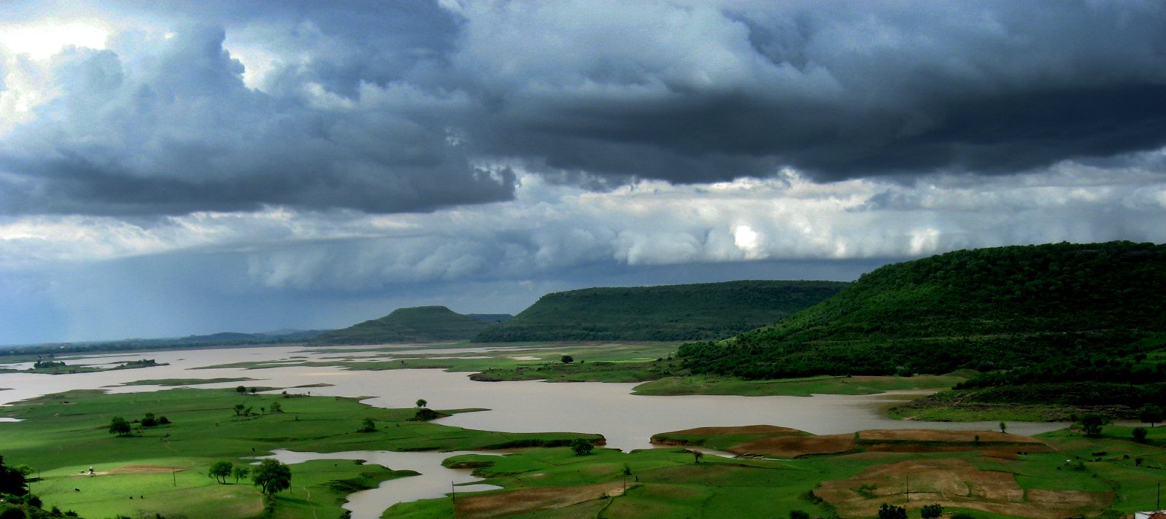

Slide 7
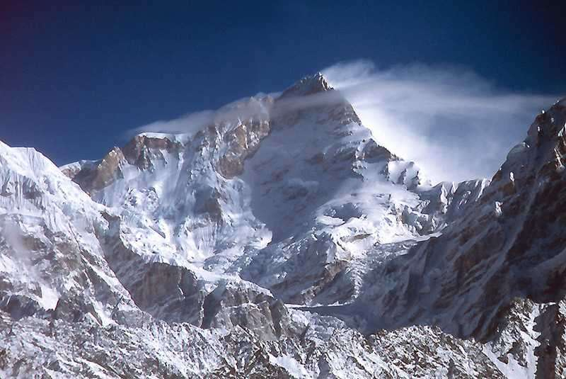
3. Himaláje
Tvoří hranici mezi vlhkým monzunovým regionem Ganžské a Asámské nížiny a suchým kontinentálním regionem Tibetské náhorní plošiny na jihu. Region, resp. soustava pohoří je tvořena třemi rovnoběžnými pásy:
a/ Velký Himaláj,
b/ Malý Himaláj (max. málo přes 5000 m n. m.)
c/ Siválik (max. mezi 900 - 1000 m n. m.).
Velký Himaláj začíná na západě pohořím Ládkah a končí svažováním se do údolí Brahmaputry na východě. Ze všech tří pásem je nejvyšší. Nalézá se v něm celkem deset vrcholů vyšších 8000 m n. m. a také nejvyšší hora světa Sagarmatha (Mount Everest, Ču-mu-lung-ma) vysoká 8848 m n. m.

Slide 8
SOCIOEKONOMICKÁ CHARAKTERISTIKA JIŽNÍ ASIE
Jižní Asie patří mezi regiony, kde vznikaly první starověké civilizace. Tradice vyspělých kultur zde i přes četné potíže (války, nájezdy apod.) vydržela až do dnešní doby. Region vždy měl díky své poloze strategický význam. Leží totiž na spojnici mezi Středomořím a Čínou, resp. jihovýchodní Asií.
Její poloha však není to jediné, proč evropští dobyvatelé projevovali o jižní Asii takový zájem. Region je totiž také velice bohatý na některé nerostné suroviny a pro Evropany 17. až 19. století i na různé exotické a tím velice drahé plodiny.
Prvními „objeviteli" a kolonizátory jsou v 16. století Portugalci. Po nich sem od první poloviny 17. století přicházejí Nizozemci, Francouzi a především Britové, kteří pro obchod a spravování jižní Asie zakládají tzv. Východoindickou společnost (zal. roku 1600). Britové se zde postupně staly hegemony a roku 1763 se zmocnili Indie, o něco později Srí Lanky a za velice krátkou dobu získali protektorát nad Nepálem, Maledivami i Bhútánem. Indie se postupně stala britským dominiem, kterým byla až do roku 1947.

Slide 9
Hospodářství
Státy regionu patří mezi rozvojové země. I v rámci nich však nalezneme určité rozdíly. K nejchudším zemím regionu patří Nepál a Bangladéš, jejichž HDP na obyv. (PPP) se podle statistik IMF (Mezinárodní měnový fond) v roce 2007 pohybovalo málo přes 1000 USD (1078 a 1311).
Region můžeme také charakterizovat jako agrární až průmyslově-agrární, přičemž nejméně industrializovaný je Bhútán, Nepál a Bangladéš a naopak nejvíce Pákistán a Indie.

Slide 10
Průmysl a zemědělství
Indie a Pákistán kladou v posledních desetiletích nemalé prostředky na rozvoj industrializace v zemi. Snaží se tak zařadit mezi světové mocnosti, kam počtem obyvatel určitě patří. Průmysl je soustředěn do aglomerací velkých měst (Dillí, Mumabai, Karáčí, Kalkata ad.), kde způsobuje na jedné straně velké problémy s exhalacemi a přelidněností, na druhé straně pomáhá ke zvyšování životní úrovně části obyvatel.
Vedle textilního a oděvního průmyslu, jejichž výrobky tvoří významnou část exportu Nepálu či Bhútánu, ale stále ještě i např. Indie a Pákistánu, se především v Indii daří rozvíjet moderní hutnický a strojírenský průmysl (automobily, letadla, kosmický průmysl, těžké strojírenství), rozvíjí se chemický průmysl a v posledních letech i IT. V exportu však nadále tvoří většinu vývoz zemědělských plodin (juta a čaj) a nerosných surovin (železná a manganová ruda).
Zemědělství je stále velice extenzivního charakteru. K nejvýznamnějším pěstovaným plodinám patří čaj, juta a rýže. Dále se také pěstuje kávovník, kaučukovník, ovoce, zelenina a květiny. Nachází se zde také obrovské množství skotu, jehož stavy přesahují 300 000 000 kusů. I když se počet lidí pracující v zemědělství stále snižuje (nejrychleji v Indii a Pákistánu), tak v něm stále pracuje v průměru 50 % ekonomicky aktivních obyvatel.

Slide 11
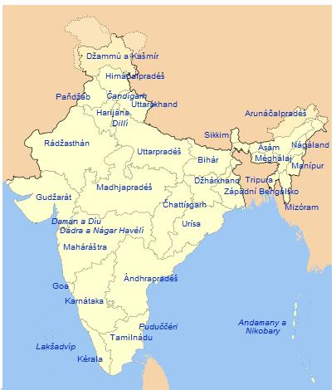
Indie
Indická ekonomika je do jisté míry specifická: je druhou nejrychleji rostoucí ve světě (na prvním místě je Čína) a díky velkému domácímu trhu ji tolik nezasáhla globální ekonomická krize let 2008/2009. Nicméně růst HDP již nedosahuje takřka 10 % jako v letech 2005 – 2007, v současnosti se pohybuje pod hranicí 7 %. Podíl zemědělství na HDP klesá, podíl průmyslu zůstává přibližně stejný a podíl služeb roste.
Vývoj hospodářství je ovlivněn společenskou situací v zemi. Stále se nezmenšující procento Indů, žijících pod hranicí chudoby, tj. s denním příjmem méně než 1 USD (jde o 24 % obyvatel) je důvodem pro zásahy vlády a nezbytné vytváření nových pracovních míst – ročně je třeba 10 mil. nových prac. pozic. Vzhledem k přelidnění a časté negramotnosti jsou na programu dne také nejrůznější sociální programy.

Slide 12
PRŮMYSL
Průmysl se podílí na tvorbě HDP stabilně 25-27 % a pracuje v něm asi 16% obyvatelstva. S otevřením většiny průmyslových sektorů zahraničním investorům dochází ke zvyšování kvality a ta přispívá ke značné expanzi výroby spotřebního zboží. Poptávka po něm se stále zvyšuje i přes celkově nízkou průměrnou kupní sílu obyvatelstva hlavně díky rozrůstající se a bohatnoucí střední třídě.
Státní sektor vlastní a provozuje řadu petrochemických podniků, podniků na výrobu umělých hnojiv, strojírenských a dopravních výrobků a zařízení, chemikálií atd.
Soukromý sektor zahrnuje kromě několika gigantů jako ( např. Tata Iron and Steel Co.) tisíce drobných podniků. Velkým průmyslem v Indii je textilní průmysl, zpracovávající jutu, bavlnu, vlnu, hedvábí i syntetická vlákna.
Miliony lidí však živí malé dílny uměleckých řemesel, lidových výrobků a suvenýrů. Nedílnou součástí indického hospodářství je elektrotechnika, převážně však s ní spojené poskytování služeb.

Slide 13
ZEMĚDĚLSTVÍ
Zemědělství je dominantním sektorem indického hospodářství. Podíl na tvorbě HDP sice pomalu klesá, nyní je to zhruba 17 %, ale zaměstnává 65 % obyvatelstva. Hlavním cílem zemědělství stále zůstává zajištění výživy rychle rostoucího počtu obyvatel.
Indie je od poloviny sedmdesátých let soběstačná v produkci potravin,i když hektarové výnosy jsou v porovnání s mezinárodními standardy nízké. V Indii víc než např. u nás růst zemědělské výroby kolísá v závislosti na přízni klimatických podmínek.
Očekává se, že pozdní příchod monzunu v roce v 2009 zapříčiní propad zemědělství v roce 2009/10 tak, že by mohl ovlivnit růst HDP země až o jedno procento.

